Slide 2
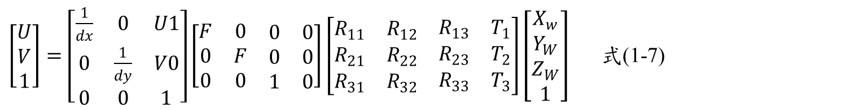
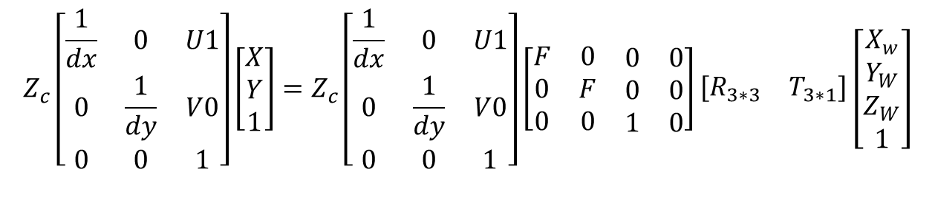
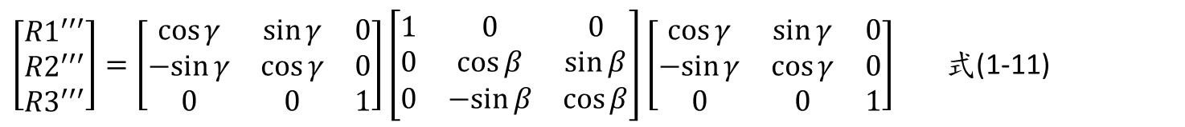
相機視角轉換演算法
頭部姿勢固定演算法
$$Z_{c}\left[\begin{matrix}\frac{1}{dx} & 0 & U1 \\ 0 & \frac{1}{dy} & V0 \\ 0 & 0 & 1\end{matrix}\right]\left[\begin{matrix}X \\ Y \\ 1\end{matrix}\right]=Z_{c}\left[\begin{matrix}\frac{1}{dx} & 0 & U1 \\ 0 & \frac{1}{dy} & V0 \\ 0 & 0 & 1\end{matrix}\right]\left[\begin{matrix}F & 0 & \begin{matrix}0 & 0\end{matrix} \\ 0 & F & \begin{matrix}0 & 0\end{matrix} \\ 0 & 0 & \begin{matrix}1 & 0\end{matrix}\end{matrix}\right]\left[\begin{matrix}R_{3∗3} & T_{3∗1}\end{matrix}\right]\left[\begin{matrix}X_{w} \\ Y_{W} \\ \begin{matrix}Z_{W} \\ 1\end{matrix}\end{matrix}\right]$$
$\left[\begin{matrix}U \\ V \\ 1\end{matrix}\right]=\left[\begin{matrix}\frac{1}{dx} & 0 & U1 \\ 0 & \frac{1}{dy} & V0 \\ 0 & 0 & 1\end{matrix}\right]\left[\begin{matrix}F & 0 & \begin{matrix}0 & 0\end{matrix} \\ 0 & F & \begin{matrix}0 & 0\end{matrix} \\ 0 & 0 & \begin{matrix}1 & 0\end{matrix}\end{matrix}\right]\left[\begin{matrix}R_{11} & R_{12} & \begin{matrix}R_{13} & T_{1}\end{matrix} \\ R_{21} & R_{22} & \begin{matrix}R_{23} & T_{2}\end{matrix} \\ R_{31} & R_{32} & \begin{matrix}R_{33} & T_{3}\end{matrix}\end{matrix}\right]\left[\begin{matrix}X_{w} \\ Y_{W} \\ \begin{matrix}Z_{W} \\ 1\end{matrix}\end{matrix}\right]$ 式(1-7)
$\left[\begin{matrix}{R1}^{′′′} \\ {R2}^{′′′} \\ {R3}^{′′′}\end{matrix}\right]=\left[\begin{matrix}\cos{γ} & \sin{γ} & 0 \\ −sin{γ} & \cos{γ} & 0 \\ 0 & 0 & 1\end{matrix}\right]\left[\begin{matrix}1 & 0 & 0 \\ 0 & \cos{β} & \sin{β} \\ 0 & −sin{β} & \cos{β}\end{matrix}\right]\left[\begin{matrix}\cos{γ} & \sin{γ} & 0 \\ −sin{γ} & \cos{γ} & 0 \\ 0 & 0 & 1\end{matrix}\right]$ 式(1-11)

Slide 3
分心檢測系統
疲勞檢測系統
相機轉換視角演算法
瞳孔區域搜索
頭部姿勢固定演算法
瞳孔閉合演算法

Slide 4

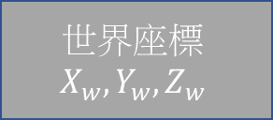


世界座標
$$X_{w},Y_{w},Z_{w}$$
相機座標
$$X_{C,}Y_{C,}Z_{C}$$
圖像座標
$$X,Y$$
像素座標
$$U,V$$
3D-3D
3D-2D
2D-2D
描述目標物在真實空間裡的位置，單位為公尺(m)
根據透鏡成像原理，將世界座標在照相機內呈現，單位為公尺(m)
描述物體從相機座標系到圖像座標系的投射關係，單位為公釐(mm)
描述物體成像於圖像像素點上的位置，單位為像素(pixel)

Slide 5





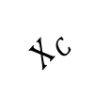



$${P^{′}=X}_{C},Y_{C},Z_{C}$$
$$U$$
P$=X_{W},Y_{W}{,Z}_{W}$
世界座標系
$$X$$
P=(X,Y)
像素座標系
圖像座標系
$$X_{C}$$
$$Z_{C}$$
$$Y$$
相機座標系
$$V$$
$$Y_{C}$$

Slide 6


像素座標系
O(U,V)
$$\frac{x}{dx}$$
U1
U
Pixel
V1
O(U1,V1)
X
mm
$$\frac{y}{dy}$$
圖像座標系
P(x,y)
Y
V

Slide 7







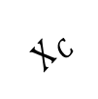




$${P^{′}=X}_{C},Y_{C},Z_{C}$$
$$U$$
$$Z_{C}$$
B
$$A$$
$$X$$
P=(X,Y)
$$C$$
$$O$$
$$F$$
$$X_{C}$$
$$Y$$
$$O_{C}$$
相機座標系
$$V$$
$$Y_{C}$$

Slide 8





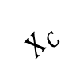



$${P^{′}=X}_{C},Y_{C},Z_{C}$$
$$U$$
P$=X_{W},Y_{W}{,Z}_{W}$
$$X$$
P=(X,Y)
$$X_{C}$$
$$Z_{C}$$
$$Y$$
相機座標系
$$V$$
$$Y_{C}$$

Slide 9


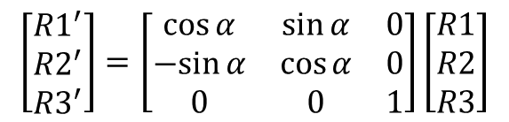






$$R3$$
$${R3}^{′}$$
$$\left[\begin{matrix}{R1}^{′} \\ {R2}^{′} \\ {R3}^{′}\end{matrix}\right]=\left[\begin{matrix}\cos{α} & \sin{α} & 0 \\ −sin{α} & \cos{α} & 0 \\ 0 & 0 & 1\end{matrix}\right]\left[\begin{matrix}R1 \\ R2 \\ R3\end{matrix}\right]$$
$$α$$
$${R2}^{′}$$
$$α$$
$$R1$$
$$R2$$
$${R1}^{′}$$

Slide 10
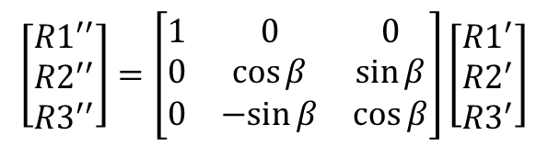








$$R3$$
$$\left[\begin{matrix}{R1}^{′′} \\ {R2}^{′′} \\ {R3}^{′′}\end{matrix}\right]=\left[\begin{matrix}1 & 0 & 0 \\ 0 & \cos{β} & \sin{β} \\ 0 & −sin{β} & \cos{β}\end{matrix}\right]\left[\begin{matrix}{R1}^{′} \\ {R2}^{′} \\ {R3}^{′}\end{matrix}\right]$$
$${R3}^{′′}$$
$$β$$
$${R2}^{′′}$$
$$β$$
$${R2}^{′}$$
$${R1}^{′}$$
$${R1}^{′′}$$

Slide 11







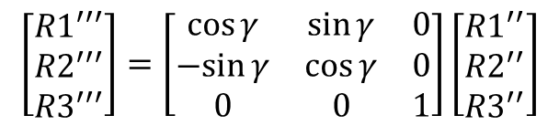
$$\left[\begin{matrix}{R1}^{′′′} \\ {R2}^{′′′} \\ {R3}^{′′′}\end{matrix}\right]=\left[\begin{matrix}\cos{γ} & \sin{γ} & 0 \\ −sin{γ} & \cos{γ} & 0 \\ 0 & 0 & 1\end{matrix}\right]\left[\begin{matrix}{R1}^{′′} \\ {R2}^{′′} \\ {R3}^{′′}\end{matrix}\right]$$
$${R3}^{′′}$$
$${R2}^{′′′}$$
$${R2}^{′}′$$
$$γ$$
$$γ$$
$${R1}^{′′′}$$
$${R1}^{′′}$$

Slide 12
降低噪音
尋找影像亮度和高度
非最大值抑制
輸出影像
設定高界線低界線

Slide 13

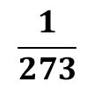
1 | 2 | 1
2 | 4 | 2
1 | 2 | 1
$$\frac{1}{16}$$
1 | 4 | 7 | 4 | 1
4 | 16 | 26 | 16 | 4
7 | 26 | 41 | 26 | 7
4 | 16 | 26 | 16 | 4
1 | 4 | 7 | 4 | 1
$$\frac{1}{273}$$

Slide 14
0度
45度
90度
135度

Slide 15
0 | 26 | 35
44 | 45 | 72
20 | 12 | 32
0 | 0 | 35
44 | 45 | 72
20 | 12 | 32
0 | 0 | 0
44 | 45 | 72
20 | 12 | 32
10 | 26 | 35
44 | 45 | 72
20 | 12 | 32
0 | 0 | 0
44 | 45 | 72
20 | 12 | 32
0 | 0 | 0
44 | 45 | 72
20 | 12 | 32
0 | 0 | 0
44 | 45 | 72
20 | 12 | 32
0 | 0 | 0
44 | 45 | 72
0 | 12 | 32
0 | 0 | 0
44 | 45 | 72
0 | 0 | 32
0 | 0 | 0
44 | 45 | 72
0 | 0 | 0

Slide 16
165 | 60 | 120 | 0 | 0 | 0 | 0 | 0
0 | 0 | 155 | 0 | 0 | 0 | 0 | 0
12 | 0 | 98 | 55 | 0 | 0 | 0 | 0
15 | 78 | 0 | 0 | 165 | 0 | 0 | 0
56 | 88 | 0 | 0 | 69 | 0 | 0 | 0
0 | 0 | 0 | 0 | 54 | 0 | 0 | 0
0 | 0 | 0 | 0 | 166 | 172 | 166 | 88
165 | 60 | 120 | 0 | 0 | 0 | 0 | 0
0 | 0 | 155 | 0 | 0 | 0 | 0 | 0
0 | 0 | 98 | 55 | 0 | 0 | 0 | 0
0 | 0 | 0 | 0 | 165 | 0 | 0 | 0
0 | 0 | 0 | 0 | 169 | 0 | 0 | 0
0 | 0 | 0 | 0 | 54 | 0 | 0 | 0
0 | 0 | 0 | 0 | 166 | 172 | 166 | 88
Maxval>150 保留
Minval<50 歸0
50<val<150 做比較

